Slide 1
Образ матери в литературе
Подготовил
9 класс

Slide 2
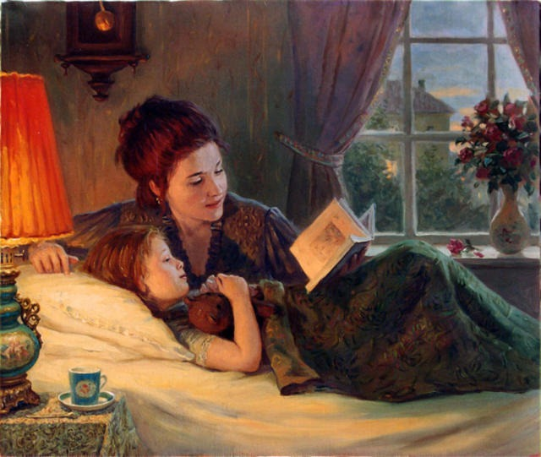
Я верю, что женщина-чудо такое ,
Какого на млечном пути не сыскать,
И если «Любовь»-это слово святое ,
То трижды священное- «женщина -мать»

Slide 3
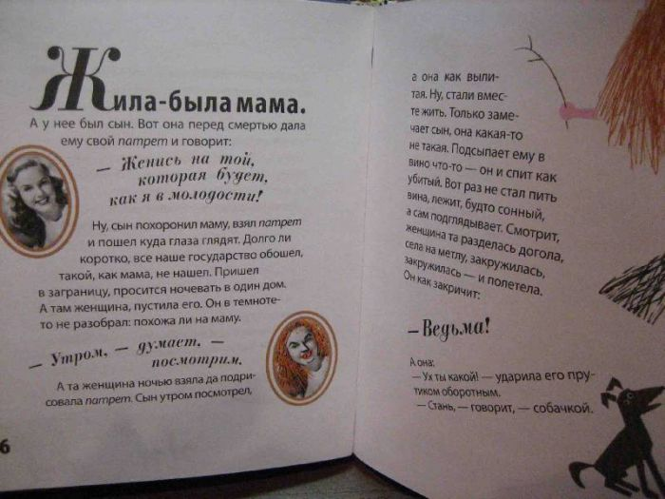
Велика и многообразна русская литература. Неоспоримо её гражданское и общественное звучание и значение. Одна из святых страниц в нашей литературе, дорогая и близкая любому неочерствевшему сердцу, – это произведения о матери.

Slide 4
Мать… Самый дорогой и близкий человек. Мать – наш ангел – хранитель. По- настоящему, глубоко тема матери зазвучала в поэзии Николая Алексеевича Некрасова. Образ женщины – матери ярко представлен Некрасовым во многих его произведениях («В полном разгаре страда деревенская», «Орина, мать солдатская», «Внимая ужасам войны», «Кому на Руси жить хорошо»…)

Slide 5
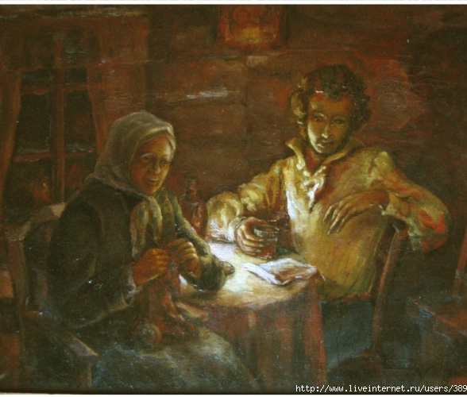
«Пушкин звал ее мамой»
Няню Пушкина мы знаем с детства, как будто не только поэта, но и нас самих она вырастила. Арина Родионовна (мало кто знает ее фамилию - Яковлева) занимает почетное место в любой биографии поэта. Няня передала Пушкину весь известный ей русский сказочный мир. Через нее идет первоначальное знакомство Александра Сергеевича с народным творчеством и освоение русского народного языка

Slide 6
Коротенькое слово — «мама» имеет великое значение в жизни каждого из нас.
Мы говорим «мама», а подразумеваем всеобъемлющую любовь и доброту, ласку и заботу, терпение и силу.
Источник материнской любви неиссякаем. Он никогда не высохнет, не заилится, и в любой момент утолит жажду.
Именно эти чувства и мысли можно найти, читая стихи про маму русских поэтов.
Образ матери воспевался поэтами всех времен и народов. О ней слагают поэмы и баллады.
Живописцы пишут ей картины, музыканты посвящают чарующие мелодии. Каждый отдает, что у него есть. Давайте посмотрим какие прекрасные слова содержат красивые стихи про маму русских поэтов.

Slide 7
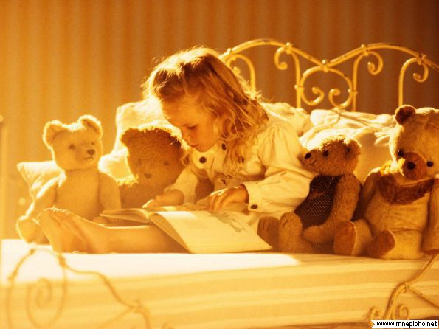
И. Бунин
Я помню спальню и лампадку,
Игрушки, теплую кроватку
И милый, кроткий голос твой:
«Ангел-хранитель над тобой!»
Ты перекрестишь, поцелуешь,
Напомнишь мне, что он со мной,
И верой в счастье очаруешь…
Я помню, помню голос твой!
Я помню ночь, тепло кроватки,
Лампадку в сумраке угла
И тени от цепей лампадки…
Не ты ли ангелом была?

Slide 8
Мама спит, она устала…
Ну, и я играть не стала!
Я волчка не завожу,
А уселась и сижу.
Не шумят мои игрушки,
Тихо в комнате пустой …
А по маминой подушке
Луч крадется золотой.
И сказала я лучу:
– Я тоже двигаться хочу.
Я бы многого хотела –
Вслух читать
И мяч катать,
Я бы песенку пропела,
Я б могла похохотать.
Да мало ль я чего хочу!
Но мама спит, и я молчу.
Луч метнулся по стене,
А потом скользнул ко мне.
-Ничего, — шепнул он будто, —
Посидим и в тишине

Slide 9
«Мать» — роман Максима Горького, написанный в 1906 году во время путешествия Горького в США.
В повести отразились идеи «богостроительства», литературного евангелизма. Горький использовал библейские образы, сравнивает героев то с ангелами, то с апостолами, первомайская демонстрация названа «крестным ходом», главного героя автор сравнивает с Христом. Однако, заповеди сильно переосмысливаются героями, и в итоге из-за повести против самого Горького было заведено уголовное дело с обвинением в богохульстве.
Ленин, ознакомившись с романом в рукописи, отметил его своевременность. Произведение было переведено на многие языки.

Slide 10


